Slide 1
Хакатон Axenix / Java Blueprints
Инженерный кейс: визуальное моделирование и анализ кода
Среда визуального анализа и оптимизации Java-монолитов
Построение графа потока управления из AST, замена вложенных циклов O(n²) и проверка совпадения вывода
Axenix Java Blueprints, 2026
01

Slide 2
Устройство среды: основные модули
Axenix / Java Blueprints
Входной монолит (1 053 строки) | однофайловая программа обработки заказов и склада из 77 методов
Парсер AST и граф CFG | разбор синтаксического дерева через OpenJDK 17 Compiler API за 50 мс
Двусторонняя связь кода и графа | правка узла на блок-схеме сразу обновляет строку исходного кода Java
Поиск вложенных циклов | вычисление глубины циклов O(n²), цикломатической и когнитивной сложности
Индексация через HashMap | замена повторного обхода списка на выборку по ключу за O(1)
Проверка совпадения вывода | сравнение отчётов на 16 тестовых наборах и 50 сгенерированных примерах
Парсер строит дерево разбора напрямую через стандартный API компилятора OpenJDK 17 без сторонних библиотек
Axenix Java Blueprints, 2026
02

Slide 3
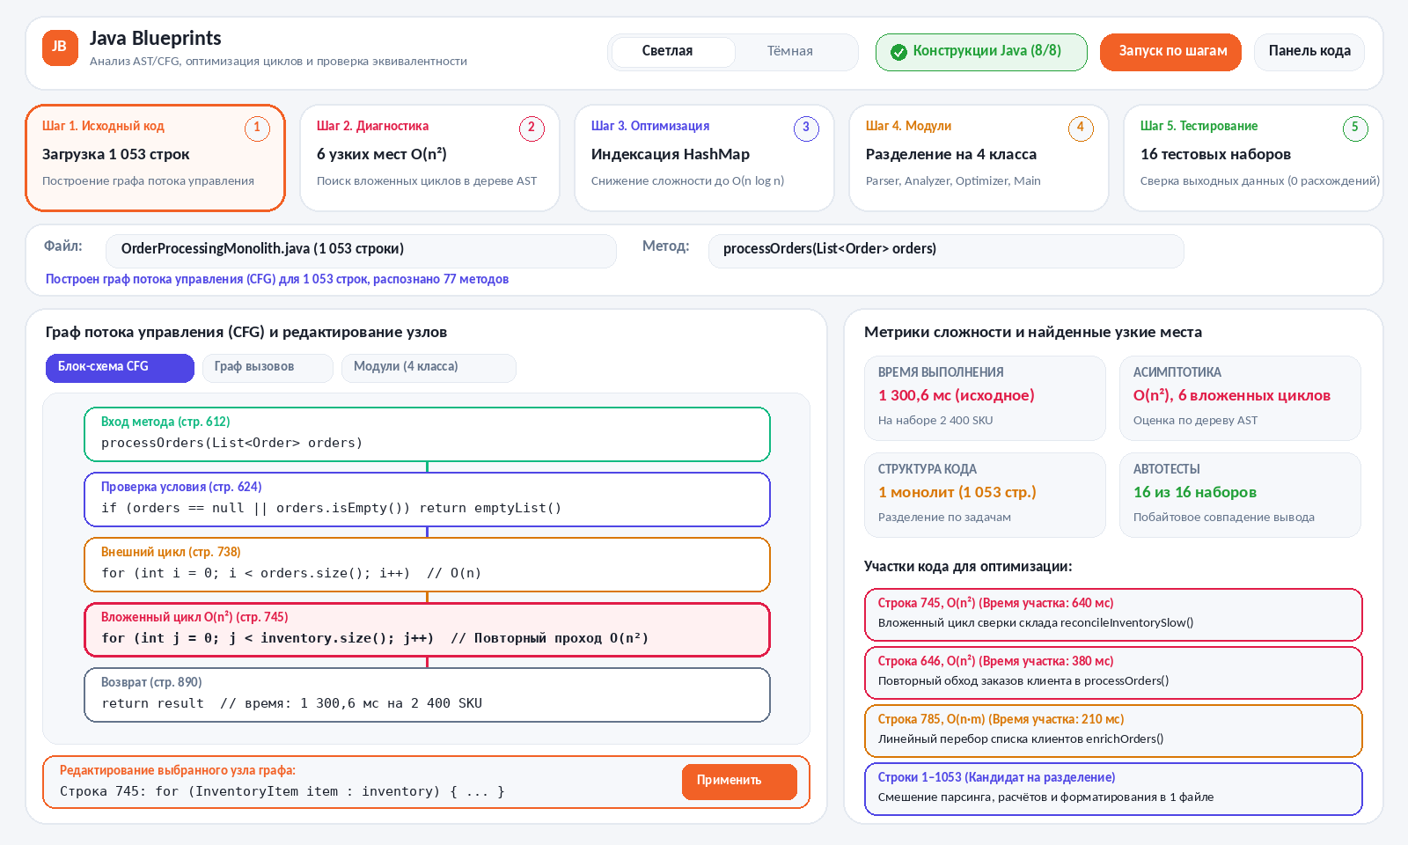
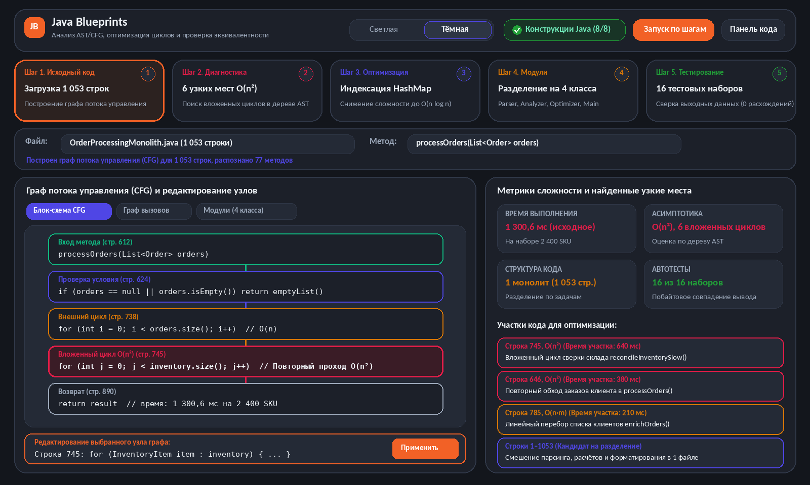
Общий вид веб-интерфейса: светлая и тёмная темы
Axenix / Java Blueprints
Светлая тема: граф потока управления метода processOrders() и метрики
Тёмная тема: приглушённая графитовая палитра для длительной работы с кодом
Обе темы оформления используют единую сетку для графа потока управления и таблиц диагностики
Axenix Java Blueprints, 2026
03

Slide 4
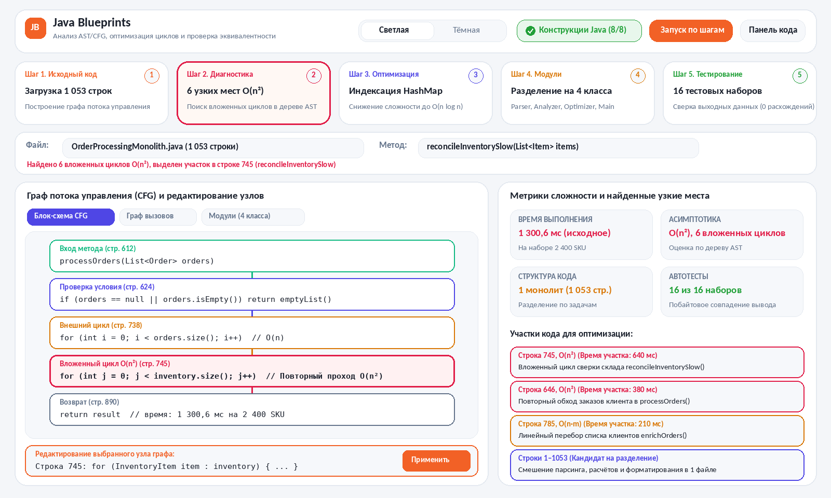
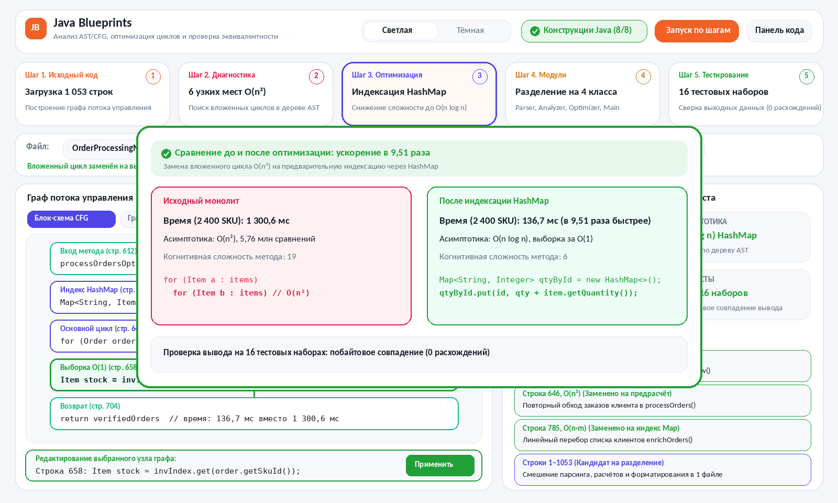
Поиск узких мест O(n²) и индексация через HashMap
Axenix / Java Blueprints
Локализация узких мест: выделение вложенного цикла O(n²) в строке 745
Результат замены на HashMap: сокращение времени с 1 300,6 мс до 136,7 мс на 2 400 SKU
При выборе проблемного узла на схеме редактор переходит к нужной строке кода и показывает вариант замены
Axenix Java Blueprints, 2026
04

Slide 5
Замеры времени выполнения на тестовых наборах
Axenix / Java Blueprints
Сравнение времени выполнения
Сверка склада (2 400 SKU): Вложенный цикл выполнял 5,76 млн сравнений (1 300,6 мс). После индексации HashMap время составило 136,7 мс.
Агрегация Stream API: Повторная фильтрация списка в цикле заменена на Collectors.groupingBy (снижение с 162 мс до 14 мс).
Корреляция логов: Предварительная группировка по ключу трассировки сократила расчёт со 101 мс до 1,4 мс.
Замеры выполнены на наборе из 1 200 заказов и 2 400 складских позиций при запуске на OpenJDK 17
Axenix Java Blueprints, 2026
05

Slide 6
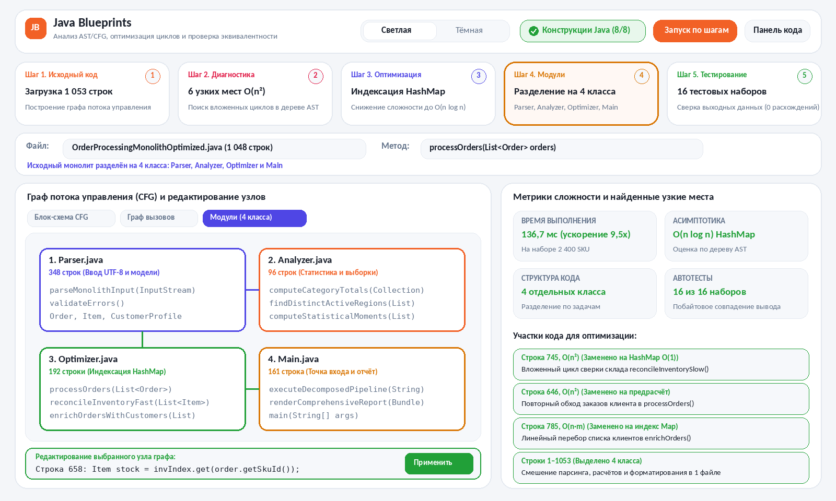
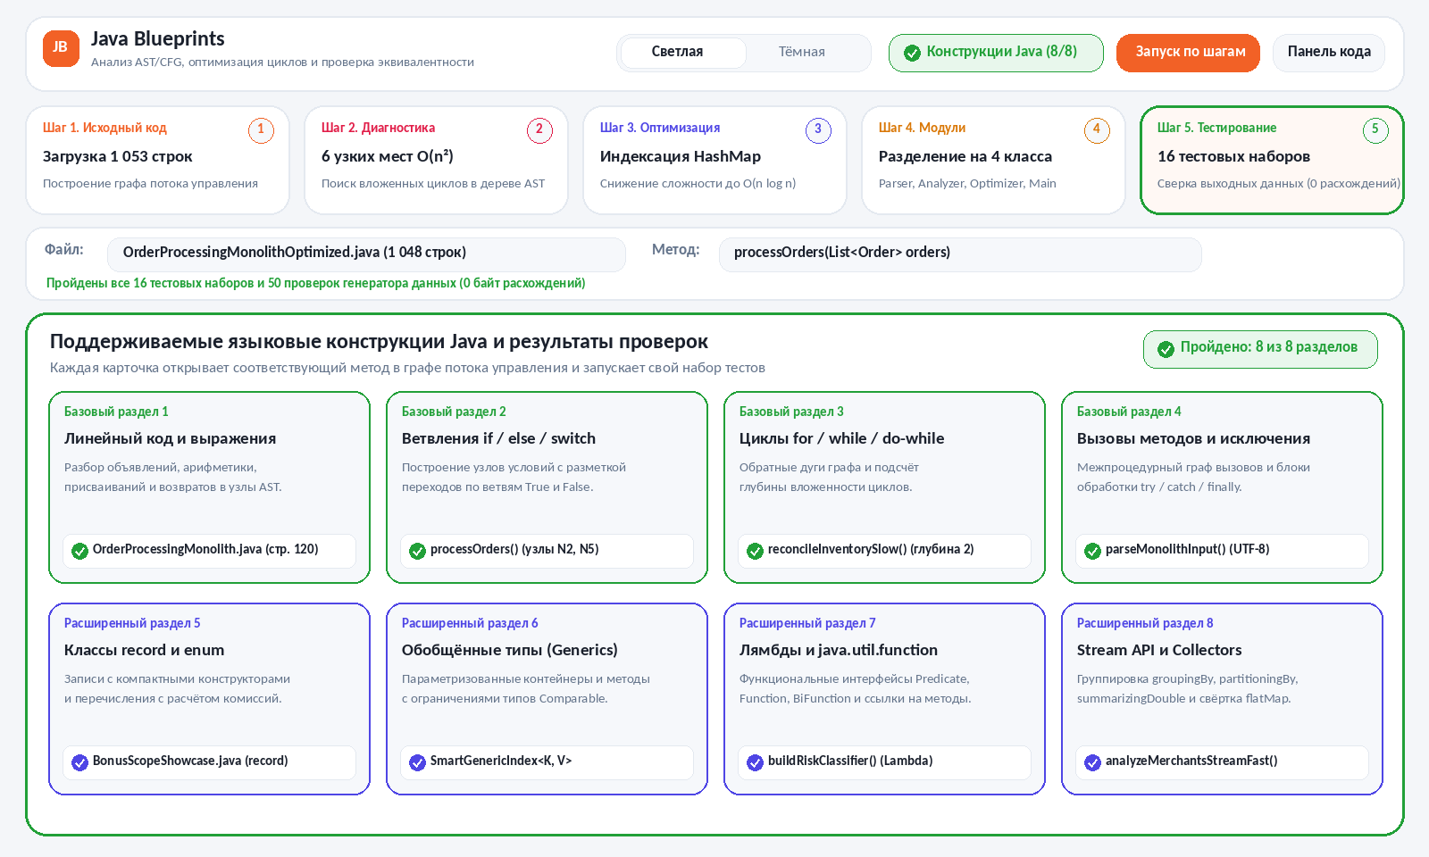
Разделение на 4 класса и проверка конструкций Java
Axenix / Java Blueprints
Разделение монолита: выделение классов Parser, Analyzer, Optimizer и Main
Поддерживаемые конструкции: переход к методам и тестам по каждому разделу языка Java
Выделенные классы компилируются отдельно от исходного монолита и проходят те же самые тестовые наборы
Axenix Java Blueprints, 2026
06

Slide 7
Поддерживаемые конструкции языка Java и тесты
Axenix / Java Blueprints
1. Основы языка и java.lang | классы, интерфейсы, массивы double[], if/else, switch, циклы, Math, String, System | Тесты T01–T08
2. Консольный ввод и вывод | System.in/out/err, Scanner, Formatter, printf и кодировка UTF-8 для кириллицы | Тест T09 (UTF-8)
3. Коллекции java.util | List, Set, Map, ArrayList, LinkedList, HashSet, TreeSet, HashMap, TreeMap, Optional | Ускорение 9,51x
4. Обработка исключений | проверяемые и непроверяемые исключения, throws, блоки try/catch/finally | Тест T10
5. Классы record и Generics | record TransactionRecord, enum с расчётом комиссии и SmartGenericIndex<K, V> | Тест T15 (11,57x)
6. Лямбды и Stream API | Predicate, BiFunction, groupingBy, partitioningBy, summarizingDouble, flatMap | Тест T16 (12,59x)
На всех 16 тестовых наборах вывод исходного монолита и обновлённых классов совпадает побайтово
Axenix Java Blueprints, 2026
07

Slide 8
Axenix / Java Blueprints
Итоги работы над проектом
Сокращение времени обработки с 1 300,6 мс до 136,7 мс и разделение монолита на 4 модуля (16 из 16 тестов).
Axenix Java Blueprints, 2026
08

